Slide 1
Научная библиотека Пермского ГАТУ
НОВЫЕ КНИГИ, ПОСТУПИВШИЕ
В НАУЧНУЮ БИБЛИОТЕКУ ПЕРМСКОГО ГАТУ
В
СЕНТЯБРЕ 2019 ГОДА

Slide 2
Издания распределены по разделам знаний:
Естественные науки.
Технические науки. Строительство. Архитектура. Градостроительство. Информационные технологии.
Лесное хозяйство. Сельское хозяйство. Ветеринария.
Медицина (0).
Экономика. Бухгалтерский учет. Управление предприятием.
Общественные и гуманитарные науки.
Культура. Науки. Образование. Печать. СМИ. Искусство.
Отрасли промышленности. Технология переработки продукции (0).
Языкознание. Литературоведение. Художественная литература (0).
Литература универсального содержания. Биографии (0).

Slide 3
1. ЕСТЕСТВЕННЫЕ НАУКИ

Slide 4
502 К 782 Красная книга Пермского края / Министерство природных ресурсов, лесного хозяйства и экологии Пермского края [и др.] ; ред. М. А. Бакланов. - Пермь : Алдари, 2018. - 230 с.
Издание находится в:
чз (1), чзлг (1),
сбо (1), учаб (3)
Аннотация: Книга является официальным справочным изданием. Содержит сведения о внешнем виде, распространении, биотопической приуроченности и статусе редких и находящихся под угрозой исчезновения животных, растений и других организмов. Приведена информация о 144 видах, занесенных в Красную книгу Пермского края. Описаны известные причины сокращения численности видов, рассматриваются факторы, представляющие для них опасность, и мероприятия по стабилизации и восстановлению популяций. Видовые очерки иллюстрированы цветными рисунками, картосхемами распространения животных, растений и других организмов в крае.

Slide 5
502 Э 400 Экология города. Состояние и охрана окружающей среды города Перми. 2018 - год экологического волонтера в городе Перми / Управление по экологии и природопользованию администрации города Перми. - Пермь : Пермское книжное издательство, 2018. - 115 с.
Издание находится в:
чз (1), чзлг (1),
кх (1), сбо (1), аблг (1)

Slide 6
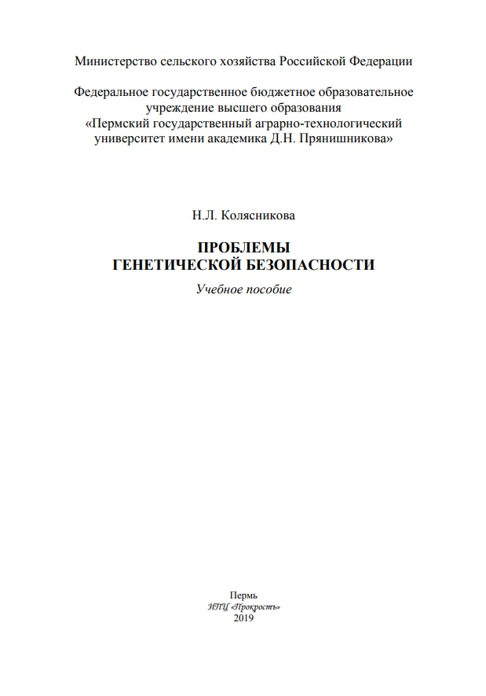
57 К 629 Колясникова, Н. Л. Проблемы генетической безопасности : учебное пособие / Н. Л. Колясникова ; Пермский ГАТУ. - Пермь : Прокростъ, 2019. - 94 с.
Издание находится в:
чз (1), чзлг (1),
кх (1), учаб (5)
Аннотация: В учебном пособии раскрыты понятия, лежащие в основе проблем генетической безопасности, дана классификация генотоксических факторов, представлены методы и тест-системы для определения мутагенной активности физических и химических факторов. По каждой теме представлен теоретический материал и вопросы для закрепления материала, что способствует более глубокому усвоению материала и экономии времени студента. Учебное пособие предназначено для студентов, обучающихся по направлению подготовки 06.04.01 Биология.

Slide 7
58 А 924 Атлас пыльцевых зерен / И. В. Карпович, Е. С. Дребезгина, Е. А. Еловикова [и др.]. - Екатеринбург : Уральский рабочий, 2015. - 314 с.
Издание находится в: чз (1)
Аннотация: В атласе представлены морфологические характеристики и цветные микрофотографии неацетолизированных, окрашенных фуксином пыльцевых зёрен 288 видов растений, относящихся к 61 семейству и произрастающих на территории России.Также в атлас включены микрофотографии препаратов образцов мёда, полученных из различных российских регионов.

Slide 8
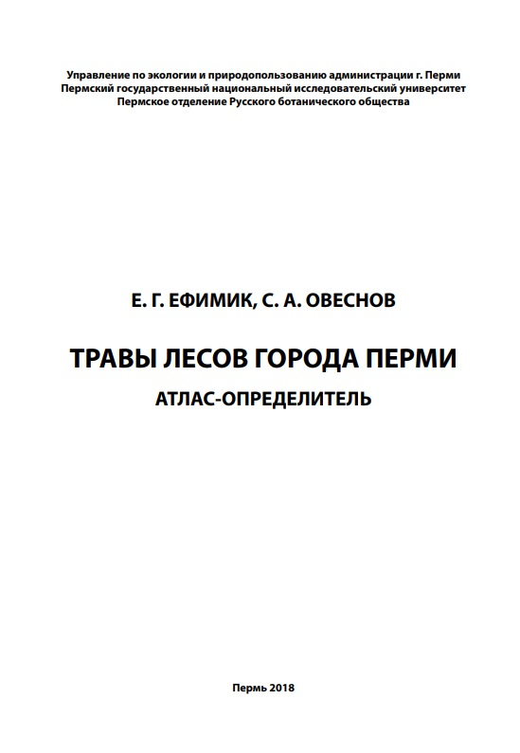
58 Е 911 Ефимик, Е. Г. Травы лесов города Перми. Атлас-определитель : [монография] / Е. Г. Ефимик, С. А. Овеснов. - Пермь : Пермское книжное издательство, 2018. - 199 с.
Издание находится в:
чз (1), чзлг (1),
кх (1), сбо (1)
Аннотация: Книга содержит описания распространенных и обычных видов травянистых растений лесов г. Перми. Кроме них, в книгу включены редкие и охраняемые растения, встречающиеся в лесах в черте города. Представлены следующие отделы сосудистых растений: плауновидные, хвощевидные, папоротниковидные, покрытосеменные (классы однодольные и двудольные). Каждый вид снабжен русским и латинским названием (в некоторых случаях приводятся и народные названия, используемые в Пермском крае), иллюстрациями, краткой морфологической характеристикой, предпочитаемыми биотопами, ресурсным значением, некоторыми интересными фактами. Для охраняемых видов указана категория редкости в Красной книге Пермского края.

Slide 9
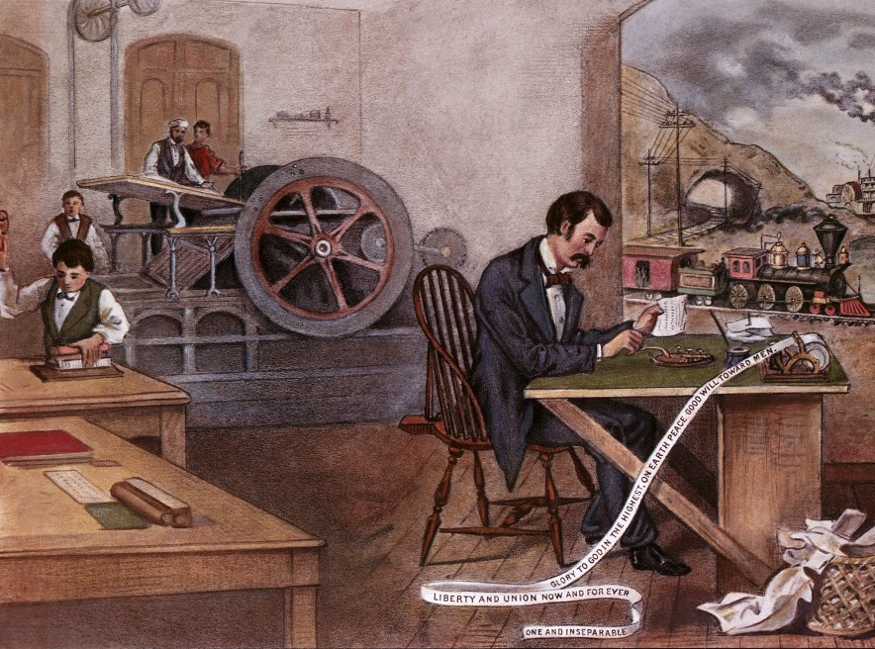
2. ТЕХНИЧЕСКИЕ НАУКИ. СТРОИТЕЛЬСТВО. АРХИТЕКТУРА. ГРАДОСТРОИТЕЛЬСТВО. ИНФОРМАЦИОННЫЕ ТЕХНОЛОГИИ

Slide 10
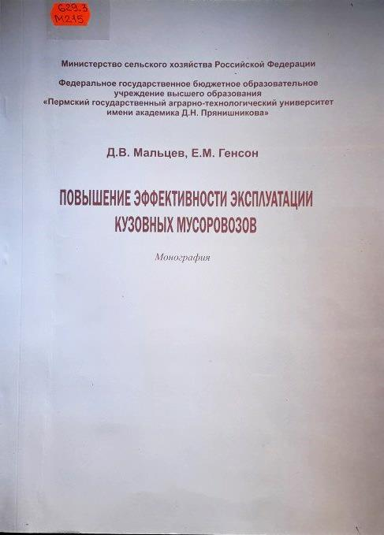
629.3 М 215 Мальцев, Д. В. Повышение эффективности эксплуатации кузовных мусоровозов : монография / Д. В. Мальцев, Е. М. Генсон ; Министерство сельского хозяйства Российской Федерации, Пермский государственный аграрно-технологический университет имени академика Д. Н. Прянишникова. - Пермь : Прокростъ, 2019. - 144 с.
Издание находится в:
кх (1), чзлг (1),
аблг (1), золг (1)
Аннотация: Монография посвящена проблемам эксплуатации кузовных мусоровозов. Рассмотрены вопросы повышения надежности исполнительных механизмов с гидравлическим приводом, нормирования расхода топлива в различных режимах работы мусоровозов. Разработаны практические рекомендации по повышению эффективности эксплуатации.

Slide 11
69 П 253 Пенский, О. Г. Технические решения строительных артиллерийских орудий : монография / О. Г. Пенский ; Пермский государственный национальный исследовательский университет, Пермский государственный аграрно-технологический университет имени академика Д. Н. Прянишникова. - Пермь : Издательство ПГНИУ, 2018. - 123 с.
Издание находится в:
чз (1), чзлг (1),
кх (1), золг (1), аблг (1)
Аннотация: Приведена краткая историческая справка создания артиллерийских орудий, предназначенных для застреливания строительных элементов в грунт. Описаны технологии использования пушек при решении задач строительства. На основе математических моделей предложены принципиальные пути конструкторских решений строительных артиллерийских орудий. Приведены тексты патентов РФ на изобретения, посвященные конструкциям строительных пушек. Приведены акты о внедрении строительных орудий в промышленность СССР и РФ. Издание предназначено для специалистов, занимающихся разработкой пороховых машин для гражданской практики.

Slide 12
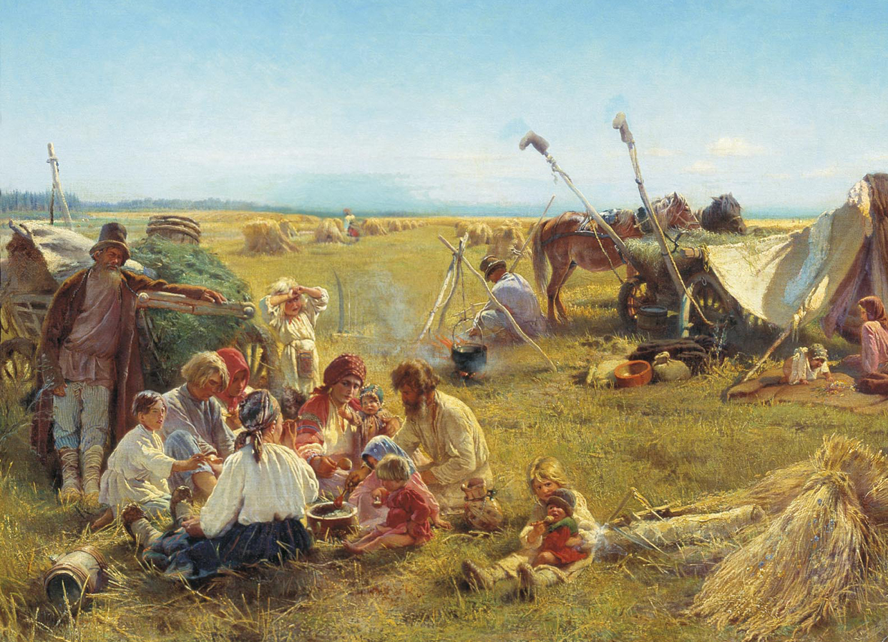
3. ЛЕСНОЕ ХОЗЯЙСТВО.
СЕЛЬСКОЕ ХОЗЯЙСТВО. ВЕТЕРИНАРИЯ

Slide 13
631 З-805 Золотая осень - главный аграрный форум России : [сборник материалов мероприятий 20-й Российской агропромышленной выставки "Золотая осень-2018" (10-13 октября 2018 г., Москва, ВДНХ)] / Министерство сельского хозяйства Российской Федерации ; подготовили: В. Ф. Федоренко [и др.]. - Москва : Росинформагротех, 2018. - 227 с.
Издание находится в:
п (1), чзлг (1)
Аннотация: Представлены материалы мероприятий, проведенных в рамках 20-й Российской агропромышленной выставки «Золотая осень-2018»: экспозиций Министерства сельского хозяйства Российской Федерации и разделов «Регионы России. Зарубежные страны», «Сельскохозяйственная техника и оборудование для АПК», «Животноводство и племенное дело», конкурсной программы; эффективности выставки; программы деловых мероприятий (Агробизнесфорум «АПК 2.0: экспорт как драйвер модернизации отрасли», Клуба инвесторов «Фокус на инновациях AgTech», специального мероприятия «Экспортная повестка АПК: новые инвестиционные возможности», форума «Экспорт российской продукции АПК. Достижения и проблемные вопросы», Х Всероссийского форума сельской молодежи «Свое дело в селе – смело!», сессии «Экспорт готовой продукции: новые вызовы для российского АПК», «Новая наука 2.0: курс на спрос», «Опережающее развитие регионального экспорта продукции агропромышленного комплекса Российской Федерации: проблемы и перспективы» и др., саммита «Аграрная политика России. Протеин: вчера, сегодня, завтра. Эволюция белковых ресурсов животного и растительного происхождения. Еда будущего», Международной научно-практической конференции «Стратегия социально-экономического развития АПК России: от импортозамещения к экспортно-ориентированной экономике», Всероссийской конференции «Международное сотрудничество образовательных и научных учреждений в рамках развития трансфера технологий на внешний рынок», семинаров, круглых столов и др. Мероприятия выставки отражают важнейшие направления и перспективы развития внутреннего продовольственного рынка России, агропромышленного комплекса с учетом импортозамещения, реализации Государственной программы развития сельского хозяйства и регулирования рынков сельскохозяйственной продукции, сырья и продовольствия на 2013-2020 годы, Федеральной научно-технической программы развития сельского хозяйства на 2017-2025 годы, программы «Цифровая экономика Российской Федерации»

Slide 14
631 П 275 Пермский аграрный вестник : научно-практический журнал. № 2 (26) / Министерство сельского хозяйства Российской Федерации, Пермский государственный аграрно-технологический университет имени академика Д. Н. Прянишникова ; редактор Ю. Н. Зубарев. - Пермь : Прокростъ, 2019. - 151 с.
Издание находится в:
п (1), чзлг (1)

Slide 15
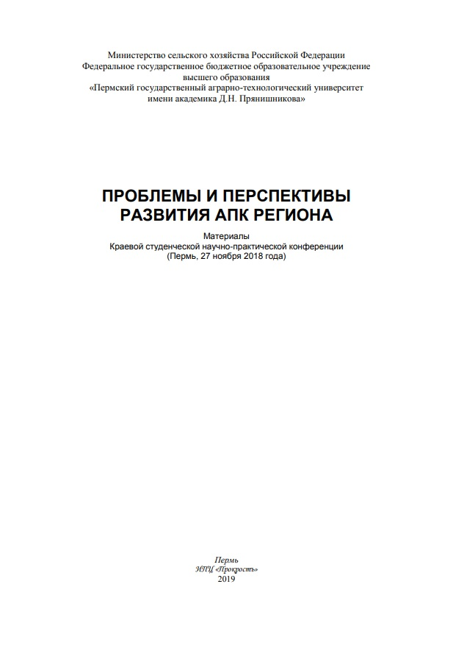
631(06) П 275 Пермский государственный аграрно-технологический университет имени академика Д. Н. Прянишникова (Пермь). Проблемы и перспективы развития АПК региона : материалы Краевой студенческой научно-практической конференции (Пермь, 27 ноября 2018 года) / Пермский государственный аграрно-технологический университет имени академика Д. Н. Прянишникова ; редактор: О. В. Тупицына [и др.]. - Пермь : Прокростъ, 2019. - 295 с.
Издание находится в:
чз (1), чзлг (1),
кх (1), п (2)
Аннотация: В сборнике представлены студенческие работы, посвященные проблемам агропромышленного комплекса Пермского края. В них затрагиваются серьезные вопросы продовольственного импортозамещения, актуальные проблемы развития бухгалтерского учета и аудита, особенности управления финансовыми ресурсами предприятий и минимизация финансовых рисков, направления менеджмента в условиях инновационного развития экономики, особенности и перспективы социально-экономического развития сельских территорий, предприятий, отраслей производства, формирование и развитие агропродовольственного рынка. Сборник предназначен студентам, магистрантам и преподавателям сельскохозяйственных вузов.

Slide 16
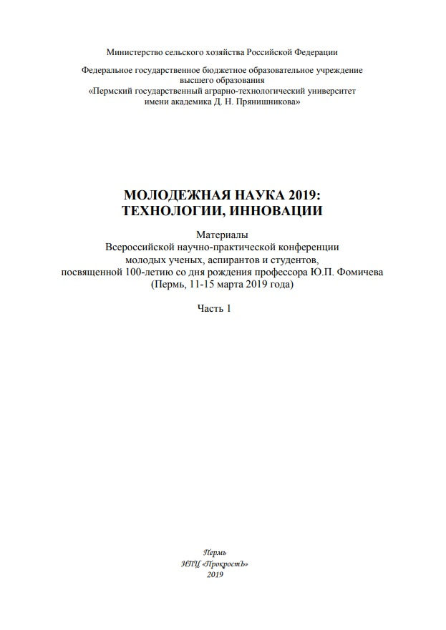
631(06) П 275 Пермский государственный аграрно-технологический университет имени академика Д. Н. Прянишникова (Пермь). Молодежная наука 2019: технологии, инновации : материалы Всероссийской научно-практической конференции молодых ученых, аспирантов и студентов, посвященной 100-летию со дня рождения профессора Ю. П. Фомичева (Пермь, 11-15 марта 2019 года) : в 2 частях. Часть 1 / Пермский государственный аграрно-технологический университет имени академика Д. Н. Прянишникова ; редакторы: А. П. Андреев [и др.]. - Пермь : Прокростъ, 2019. - 385 с.
Издание находится в:
кх (1), п (1), чзлг (1),
аблг (1), ветаб (1)
Аннотация: В сборнике представлены научные работы, посвященные проблемам агропромышленного комплекса. В них затрагиваются серьезные вопросы, связанные со сроками уборки урожая зерновых, овощных и кормовых культур, изучением влияния стимуляторов роста, плотности посевов, доз минеральных удобрений, исследованием генетически модифицированных продуктов, агроэкологической оценкой почв территории России и источниками их загрязнения, представлены результаты маркетинговых исследований потребительских предпочтений, агроэкологическая характеристика почв, связанная с формированием и развитием агропродовольственного рынка. Сборник предназначен студентам, магистрантам и преподавателям сельскохозяйственных вузов.
Часть 1. Агрономия, лесное хозяйство и переработка сельскохозяйственной продукции; почвоведение, агрохимия, экология, товароведение, общая химия; механизация сельского хозяйства и технический сервис в АПК; техносферная безопасность; строительство и архитектура; гуманитарные и физико-математические науки.

Slide 17
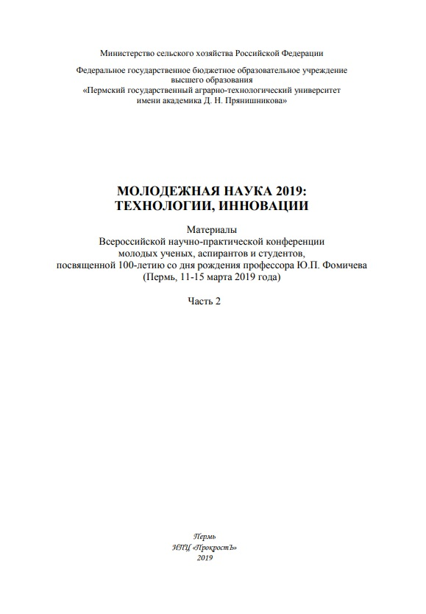
631(06) П 275 Пермский государственный аграрно-технологический университет имени академика Д. Н. Прянишникова (Пермь). Молодежная наука 2019: технологии, инновации : материалы Всероссийской научно практической конференции молодых ученых, аспирантов и студентов, посвященной 100-летию со дня рождения профессора Ю. П. Фомичева (Пермь, 11-15 марта 2019 года) : в 2 частях. Часть 2 / Пермский государственный аграрно-технологический университет имени академика Д. Н. Прянишникова ; редакторы: А. П. Андреев [и др.]. - Пермь : Прокростъ, 2019. - 401 с.
Издание находится в:
кх (1), п (1), чзлг (1),
аблг (1), ветаб (1)
Аннотация: В сборнике представлены научные работы, посвященные проблемам агропромышленного комплекса. В них затрагиваются серьезные вопросы, связанные со сроками уборки урожая зерновых, овощных и кормовых культур, изучением влияния стимуляторов роста, плотности посевов, доз минеральных удобрений, исследованием генетически модифицированных продуктов, агроэкологической оценкой почв территории России и источниками их загрязнения, представлены результаты маркетинговых исследований потребительских предпочтений, агроэкологическая характеристика почв, связанная с формированием и развитием агропродовольственного рынка. Затрагиваются вопросы, связанные с ветеринарной медициной и зоотехнией. Даны рекомендации по полноценному кормлению животных, оценке качества сельскохозяйственных продуктов. Рассматриваются проблемы налогового учета, менеджмента, кадровой политики на предприятиях, автоматизации оформления документов, модернизаций локальной вычислительной сети, применения системы управления базами данных для формирования профессиональных компетенций. Сборник предназначен студентам, магистрантам и преподавателям сельскохозяйственных вузов.
Часть 2. Ветеринарная медицина и зоотехния; экономика, финансы, коммерция и бухгалтерский учет; цифровизация, прикладная информатика; управление земельными ресурсами.

Slide 18
631.1 Б 598 Бизнес-инкубатор - инновационная форма хозяйствования в сфере услуг : монография / И. М. Куликов, А. С. Труба, В. П. Черданцев, М. В. Тронина ; Всероссийский селекционно-технологический институт садоводства и питомниководства, Пермский государственный аграрно-технологический университет имени академика Д. Н. Прянишникова. - Москва : Фонд развития и поддержки садоводства, 2018. - 83 с.
Издание находится в:
чзлг (1), кх (1), учаб (3)
Аннотация: Цель данной работы состоит в том, чтобы, опираясь на результаты практического опыта и теоретического исследования системы формирования инновационных процессов современных структур в условиях развития, выявить особенности влияния их формирования на развитие в переходной экономике и разработать теоретические и методические основы наиболее эффективных инструментов для управления технопарковыми структурами в сфере услуг.

Slide 19
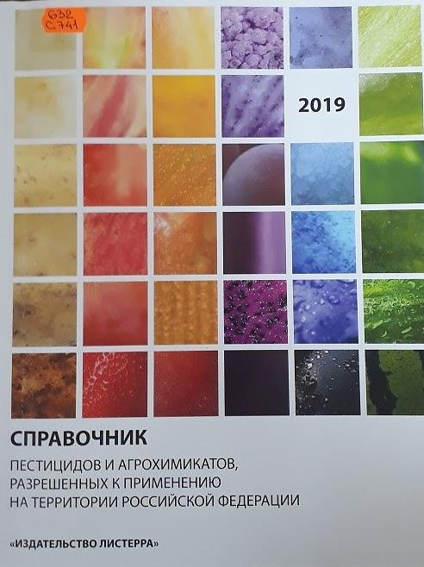
632 С 741 Справочник пестицидов и агрохимикатов, разрешенных к применению на территории Российской Федерации. 2019 : ежегодник. Выпуск 23. - Москва : Листерра, 2019. - 872 с.
Издание находится в: чз (1), учаб (2)

Slide 20
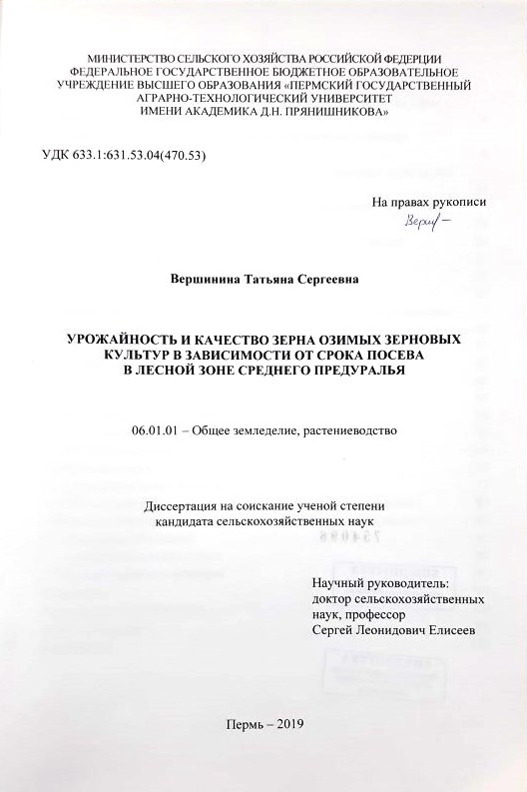
633 В 370 Вершинина, Т. С. Урожайность и качество зерна озимых зерновых культур в зависимости от срока посева в лесной зоне Среднего Предуралья : специальность 06.01.01 "Общее земледелие" : диссертация на соискание ученой степени кандидата сельскохозяйственных наук / Вершинина Татьяна Сергеевна ; Пермский государственный аграрно-технологический университет имени академика Д. Н. Прянишникова. - Пермь, 2019. - 201 с.
Издание находится в: п (1)

Slide 21
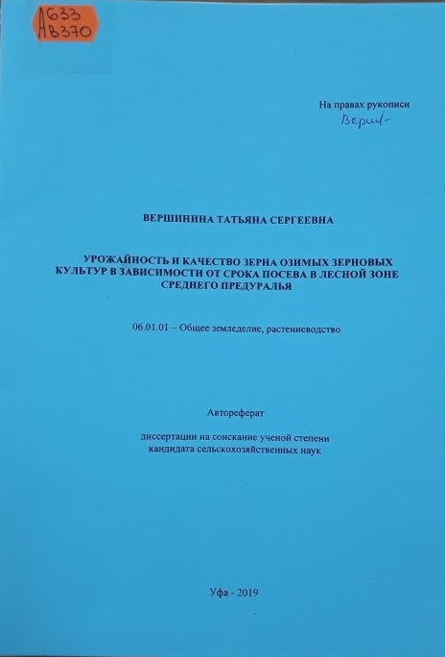
633 В 370 Вершинина, Т. С. Урожайность и качество зерна озимых зерновых культур в зависимости от срока посева в лесной зоне Среднего Предуралья : специальность 06.01.01 "Общее земледелие" : автореферат диссертации на соискание ученой степени кандидата сельскохозяйственных наук / Вершинина Татьяна Сергеевна ; Пермский государственный аграрно-технологический университет имени академика Д. Н. Прянишникова. - Уфа, 2019. - 18 с.
Издание находится в: п (1)
Аннотация:

Slide 22
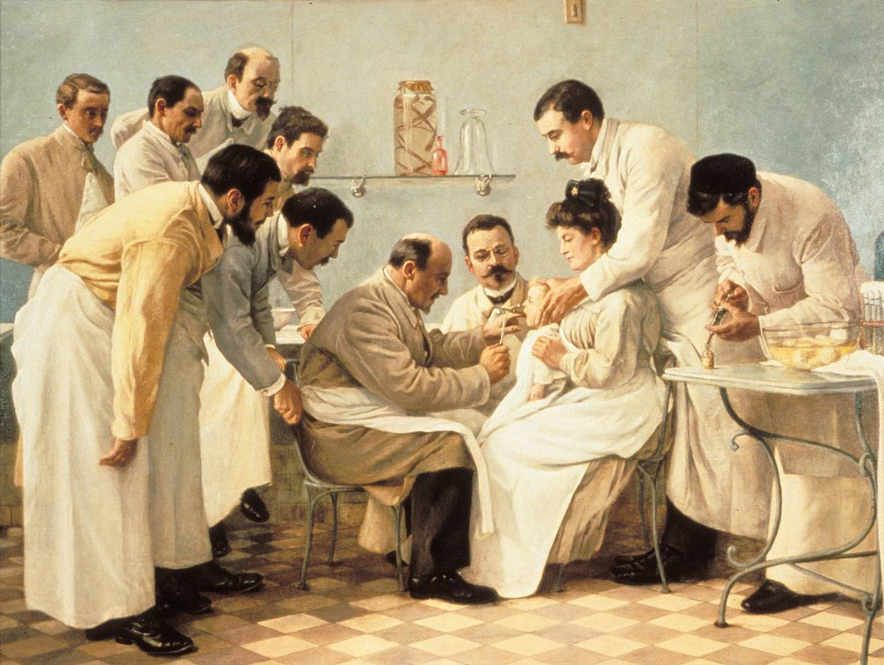
4. МЕДИЦИНА

Slide 23
5. ЭКОНОМИКА. БУХГАЛТЕРСКИЙ УЧЁТ.
УПРАВЛЕНИЕ ПРЕДПРИЯТИЕМ

Slide 24
У9(2) С 568 Современные модели процессов конкуренции предприятий сферы услуг : монография / И. М. Куликов, А. С. Труба, В. П. Черданцев [и др.] ; Всероссийский селекционно-технологический институт садоводства и питомниководства, Пермский государственный аграрно-технологический университет имени академика Д. Н. Прянишникова. - Москва : Фонд развития и поддержки садоводства, 2018. - 91 с.
Издание находится в:
чзлг (1), кх (1), учаб (3)
Аннотация: В монографии обосновывается развитие процессов конкуренции предприятий сферы услуг на основе экономико-математических моделей процессов вертикальной интеграции хозяйствующих субъектов. Подробно рассмотрено построение экономико-математической модели вертикальной интеграции предприятий и сферы услуг, которая позволяет оптимизировать стратегическое поведение интегрированной компании, направленное на получение конкурентных преимуществ с помощью активного воздействия на структуру рынка. Выявлены стимулы фирм на нижележащем олигополистическом рынке к вертикальной интеграции, а также закономерности и условия достижения интегрированной компанией стратегических преимуществ над автономными предприятиями, что позволяет строить эффективную антимонопольную политику в области интеграции компаний и противоконкурентного воздействия интеграционных процессов.

Slide 25
У9(2)26 О-627 Оптимизация условий кредитования предприятий сферы услуг : монография / И. М. Куликов, А. С. Труба, В. П. Черданцев, И. Ю. Филиппова ; Всероссийский селекционно-технологический институт садоводства и питомниководства, Пермский государственный аграрно-технологический университет имени академика Д. Н. Прянишникова. - Москва : Фонд развития и поддержки садоводства, 2018. - 81 с
Издание находится в:
чзлг (1), кх (1), учаб (3)
Аннотация: В монографии проведен анализ необходимости и сущности кредита, функций и законов кредита, роли кредита в развитии экономики. Дан концентрированный обзор работ, посвященных категориям процентного и кредитного риска, анализу кредитоспособности заемщика. Анализируется равновесие на кредитном рынке с учетом влияния самостоятельного выбора заемщиками пакета кредитных услуг указанных двух типов на основе построенной модели кредитов с фиксированной и корректируемой процентной ставкой.

Slide 26
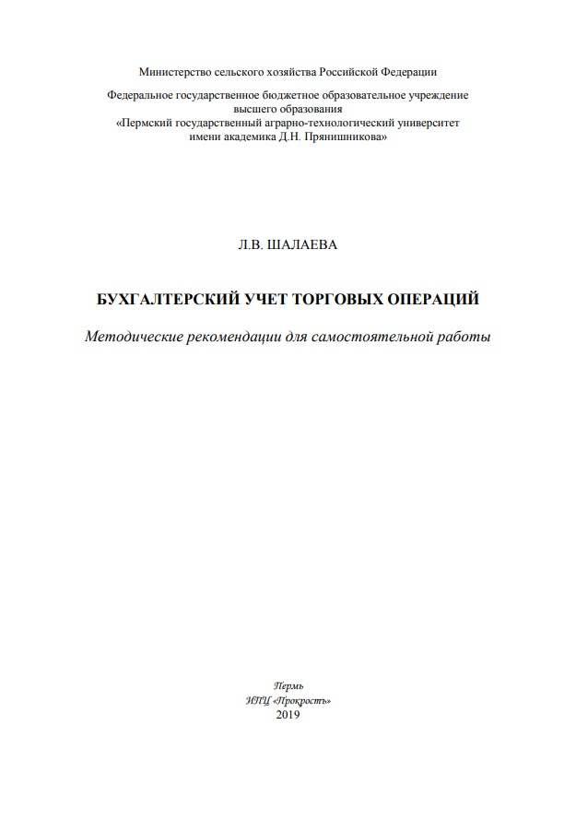
657 Ш 180 Шалаева, Л. В. Бухгалтерский учет торговых операций : методические рекомендации для самостоятельной работы / Л. В. Шалаева ; Министерство сельского хозяйства Российской Федерации, Пермский государственный аграрно-технологический университет имени академика Д. Н. Прянишникова. - Пермь : Прокростъ, 2019. - 43 с.
Издание находится в:
чз (3), чзлг (2)
Аннотация: В методических рекомендациях для самостоятельной работы представлены задания для самостоятельной работы обучающихся по дисциплине «Бухгалтерский учет торговых операций», в том числе вопросы для самоконтроля, практические и тестовые задания. Представлен перечень рекомендуемых источников, в том числе нормативно-правовых актов. Рекомендованы для обучающихся очной и заочной форм обучения по направлению подготовки 38.04.07 Товароведение, направленность (профиль) «Товароведение в области экспертной и таможенной деятельности».

Slide 27
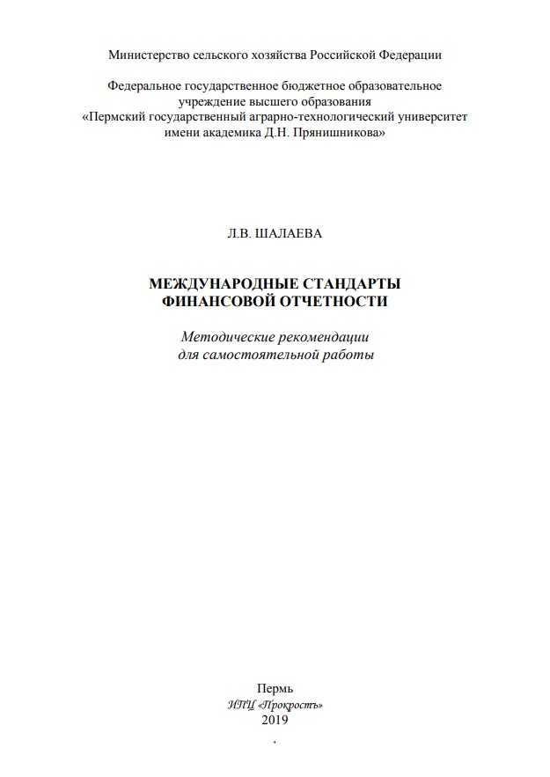
657 Ш 180 Шалаева, Л. В. Международные стандарты финансовой отчетности : методические рекомендации для самостоятельной работы / Л. В. Шалаева ; Министерство сельского хозяйства Российской Федерации, Пермский государственный аграрно-технологический университет имени академика Д. Н. Прянишникова. - Пермь : Прокростъ, 2019. - 66 с.
Издание находится в:
чз (3), чзлг (2)
Аннотация: В методических рекомендациях для самостоятельной работы в представлены задания для самостоятельной работы обучающихся по дисциплине «Международные стандарты финансовой отчетности», в том числе вопросы для самоконтроля, тестовые задания. Представлен перечень рекомендуемых источников, в том числе электронных ресурсов. Рекомендованы для обучающихся очной и заочной форм обучения по направлению подготовки 38.04.01 Экономика, направленность (профиль) «Бухгалтерский учет и налогообложение».

Slide 28
6. ОБЩЕСТВЕННЫЕ И ГУМАНИТАРНЫЕ НАУКИ

Slide 29
С6 Т 355 Территориальный орган Федеральной службы государственной статистики по Пермскому краю (Пермь). Муниципальные образования Пермского края. 2019 : статистический сборник / Территориальный орган Федеральной службы государственной статистики по Пермскому краю ; редактор В. А. Белянин. - Пермь : [б. и.], 2019. - 153 с.
Издание находится в: сбо (1)
Аннотация: В сборнике публикуются основные показатели, характеризующие социально-экономическое положение городских округов и муниципальных районов края за 2012-2018 годы. Приводятся статистические данные о демографической и экологической ситуации. Помещена информация о занятости и безработице, травматизме на производстве, заработной плате, здравоохранении, образовании и культуре, правонарушениях, инвестициях, ценах и тарифах. Представлена информация по основным видам экономической деятельности. Определено место каждого городского округа и муниципального района, занимаемое в крае по основным показателям в 2018 году. Информация представлена в табличном виде.

Slide 30
Т3(2) Г 594 Годы террора. Книга памяти жертв политических репрессий : архивные материалы. Ч. 4. Т. 2 / Пермский государственный архив социально-политической истории ; редактор С. В. Неганов ; ответственный за выпуск И. Ю. Федотова ; составитель А. В. Чумаков. - Пермь : Пушка, 2018. - 239 с.
Издание находится в: кх (1)
Аннотация: В книге приведена справочная база данных реабилитированных граждан, осужденных по политическим статьям, информация о которых не вошла в ранее изданные тома Книги памяти жертв политических репрессий Пермского края (Пермской области) - более 1800 человек. В краткой биографической справке указаны: фамилия, имя, отчество, год и место рождения, национальность, дата ареста, место жительства на момент ареста, дата судебного решения, приговор. Отдельно представлен список реабилитированных участников крестьянских восстаний против Советской власти в 1918 году : Дубровского и Сепычевского - около 480 человек.

Slide 31
Т3(2) М 758 Молотовская танковая бригада и другие пермские воинские части в составе Уральского Добровольческого танкового корпуса : сборник документов / Пермский государственный архив социально-политической истории, Историко-архивный музейный центр "Ретроспектива" ; редактор С. В. Неганов ; составители: С. В. Неганов [и др.]. - Пермь : Уральский рабочий, 2018. - 503 с.
Издание находится в: сбо (1)
Аннотация: В сборнике впервые на основе архивных документов освещена история формирования и боевой путь Молотовской танковой бригады и других пермских воинских частей в составе Уральского добровольческого танкового корпуса. Материалы, представленные в сборнике, знакомят с формированием и оснащением этих частей на территории Молотовской области (Пермского края) до отправки на фронт, участием военнослужащих этих соединений в Орловско-Курской, Висло-Одерской, Берлинской, Пражской наступательных и других боевых операциях.

Slide 32
Т3(2) О-266 Обухов, Л. А. Пермь-36. Предыстория: ИТК № 6. 1942-1972 / Л. А. Обухов. - Пермь : Пермское краевое отделение общества "Мемориал", 2018. - 159 с.
Издание находится в: сбо (1)
Аннотация: В книге кандидата исторических наук Леонида Обухова «Пермь-36. Предыстория: ИТК № 6 1942-1972 гг.» рассказывается история исправительно-трудовой колонии № 6, функционировавшей в Прикамье с 1942 до 1972 гг. С одной стороны, это была типичная лесная колония сталинского ГУЛАГа, каких в стране насчитывались сотни, а с другой, она - уникальна. После смерти Сталина эта колония была реорганизована для содержания работников правоохранительных органов, суда, прокуратуры и сотрудников администрации лагерей. В 1972 г. на базе ИТК № 6 был организован один из самых известных не только в нашей стране, но и за рубежом лагерь для политических заключенных, получивший название «Пермь-36».

Slide 33
Т3(2) П 275 Пермский край в Великой Отечественной войне : сборник документов / Пермский государственный архив социально-политической истории ; научный редактор Л. А. Обухов ; подготовили: И. Ю. Федотова [и др.]. - Пермь : Уральский рабочий, 2018. - 511 с.
Издание находится в:
сбо (1)
Аннотация: В сборнике представлены документы, наиболее полно отражающие роль и значение Пермского края (в тот период - Молотовской области) в Великой Отечественной войне. Большая часть документов публикуется впервые.

Slide 34
7. КУЛЬТУРА. НАУКА. ОБРАЗОВАНИЕ. ПЕЧАТЬ. СМИ. ИСКУССТВО

Slide 35
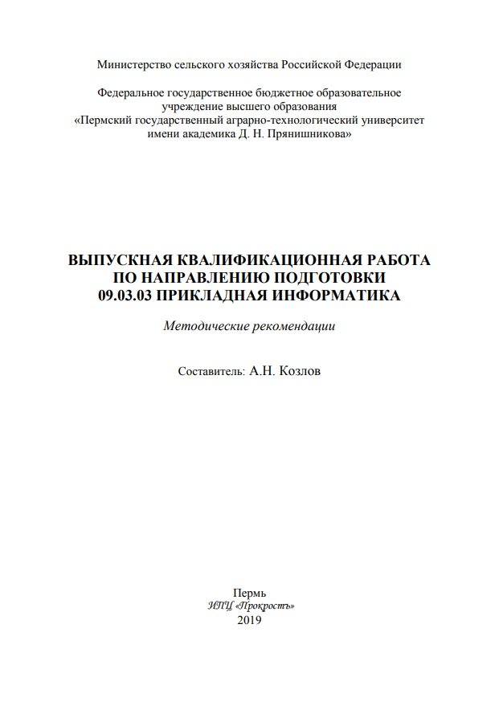
Ч В 927 Выпускная квалификационная работа по направлению подготовки 09.03.03 Прикладная информатика : методические рекомендации / Министерство сельского хозяйства Российской Федерации, Пермский государственный аграрно-технологический университет имени академика Д. Н. Прянишникова ; составитель А. Н. Козлов. - Пермь : Прокростъ, 2019. - 46 с.
Издание находится в:
чз (3), чзлг (2)
Аннотация: В методических рекомендациях изложены основные направления подготовки выпускной квалификационной работы. Методические рекомендации предназначены для помощи выпускнику-бакалавру, а также знакомства с условиями организации и проведения государственной итоговой аттестации. Рекомендованы для студентов очной и заочной форм обучения, обучающихся по направлению 09.03.03 Прикладная информатика, направленность (профиль) «Прикладная информатика в экономике».

Slide 36
Ч П 275 Пермский государственный аграрно-технологический университет имени академика Д. Н. Прянишникова. - [Пермь] : [Прокростъ], [2018]. - 28 с.
Издание находится в:
сбо (1), чзлг (1)

Slide 37
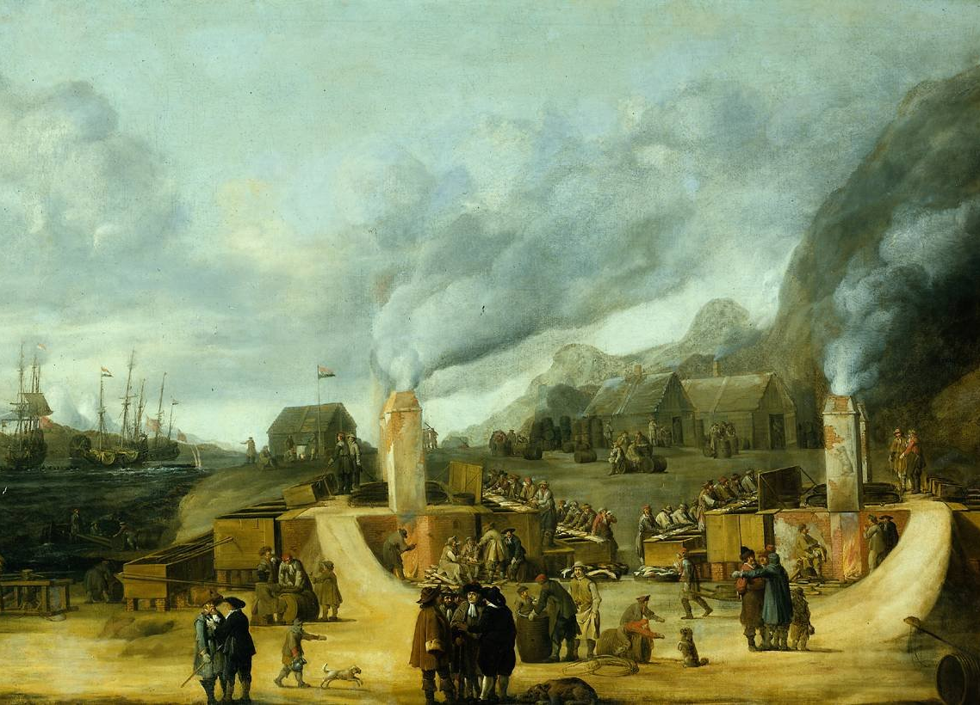
8. ОТРАСЛИ ПРОМЫШЛЕННОСТИ. ТЕХНОЛОГИЯ
ПЕРЕРАБОТКИ ПРОДУКЦИИ

Slide 38
9. ЯЗЫКОЗНАНИЕ. ЛИТЕРАТУРОВЕДЕНИЕ.
ХУДОЖЕСТВЕННАЯ ЛИТЕРАТУРА

Slide 39
10. ЛИТЕРАТУРА УНИВЕРСАЛЬНОГО СОДЕРЖАНИЯ. БИОГРАФИИ

